Slide 2
1 Природный газ и общая структура потребления энергоресурсов
О выделении из земли горючего газа впервые в России стало известно из дневника тверского купца Афанасия Никитина "Хождение за три моря", который в XV в. по дороге в Индию за­вернул в Сураханы, близ Баку. "А яз пошел к Дербенту, а из Дербента к Баку, где огнь горит неугасимый", — отмечал он.
В Сураханах еще в VI в. до н.э. существовала секта огнепоклонников, построившая на месте хода природного газа монастырь и использо­вавшая "неугасимые огни" в ритуальных обря­дах.
Кемфер Энгельберт (1651 — 1716 гг.), посетив­ший в 1682—1688 гг. Апшеронский полуостров, писал, что местные жители широко используют горючие газы для бытовых и хозяйственных нужд.
Путешественник Гмелин Самуэль Готлиб (1745 — 1774 гг.), приглашенный в 1767 г. в Петербург Академией наук, в сочинении "Путешествие по России для исследования трех царств" отмечал, что "огнепоклонники считают сей неугасимый огонь за нечто чрезвычай­ное святое".
В 1840 г. в районе Астрахани при бурении скважины на воду на глубине 112 м вместе с водой стал выделяться газ, к тому же в смеси с сероводородом.
Спустя 60 лет, в 1900 г. там же, в Астрахани, во дворе винного склада при бурении водяной скважины на глубине 437 м было обнаружено выделение газа.

Slide 3
1 Природный газ и общая структура потребления энергоресурсов
Первый случай газопроявления в с. Георгиевка Бердянского уезда относится к 1887 г. и описан геологом Соколовым в работе "48-й лист десятиверст­ной карты Европейской России".
О наличии природного газа в Поволжье (вблизи г. Пугаче­ва) стало известно в 1903 г.
Промышленное развитие газовой промышленности в России началось с 1906 года после того как была пробурена первая газовая скважина вблизи г. Дербента (Дагестан). Глубина первой скважины достигала только 50 метров и дебит ее составлял всего 25-30 тыс.м³/сут.
В 1932 году в стране насчитывалось 32 месторождения природного газа – на Северном Кавказе, в Дагестане, Азербайджане, Средней Азии, Коми АССР. В основном это были небольшие месторождения с суммарным запасом газа 62 млрд.м³, из них только в Азербайджане 47 млрд.м³.
В 30 годы газовая промышленность была выделена в самостоятельную отрасль. Датой образования газовой промышленности можно по праву считать август 1933 года когда приказом Народного комиссариата было создано Управление газовой промышленности и промышленности искусственного жидкого топлива, так называемый Главгаз.

Slide 4
1 Природный газ и общая структура потребления энергоресурсов
В послевоенный период (1950-1960 гг.) активно проводились поисково – разведочные работы, а также ввод в эксплуатацию нефтяных и газовых месторождений в Поволжье, Южно-Уральском регионе, Северном Кавказе и Тамано-Печерском нефтегазоносной провинции. С 1943 (Сосногорский ГПЗ) по 1989 гг. (Тенгизский ГПЗ) было построено ивведено в эксплуатацию 32 завода с мощьностью от 300 млн.м³/год до 45000 млн.м³/год перерабатываемого газа.
В 1940-1950 г. г. были открыты крупные месторождения газа в Саратовской и Волгоградской областях. Тогда же были построены и пущенные в эксплуатацию первые в стане магистральные газопроводы: Саратов- москва (1946 г.), газопроводы Дашава-Львов, Дашава – Киев, Похвистнево-Куйбышев, Кохтла-Ярве-Ленинград и ряд других.
В 1956 г. открыты уникальные месторождения природного газа Газлинское и оренбургское. В этом же году добыча газа возросла до 12 млрд.м³, доля его в топливном балансе страны увеличилась до 3%.
К концу 60-х годов объем добычи газа резко вырос, в составе Мингазпрома было уже около 50 трестов по управлению газопроводами, 20 газоперерабатывающих заводов, 26 заводов по производству газового оборудования, газовых баллонов и др.

Slide 5
Добыча природного, попутного газа и производство искусственного газа с 1913 по 1995 г.г.
Год | Объем, млн. м³ |  | Год | Объем, млн. м³
 | добычи природного газа | производства искусственного газа |  | добычи природного газа | производства искусственного газа
1913 | - | 12 | 1963 | 89831 | 1646
1928 | 304 | 26 | 1965 | 127666 | 1661
1930 | 520 | 3 | 1969 | 181120 | 1719
1940 | 3219 | 172 | 1970 | 197900 | 1634
1947 | 4830 | 108 | 1975 | 289300 | -
1952 | 6383 | 988 | 1977 | 348200 | -
1955 | 8980 | 1375 | 1979 | 406600 | -
1957 | 18583 | 1646 | 1990 | 641000 | -
1960 | 45303 | 1910 | 1995 | 595000 | -

Slide 6
Объекты по переработке природного газа и газового конденсата по регионам России
Регион | Объекты переработки углеводородного сырья | Компании
Южный | Астраханский ГПЗ | ПАО «Газпром»
Урало - Поволжье | Оренбургский ГПЗ | ПАО «Газпром»
Тамано-Печера | Сосногорский ГПЗ | ПАО «Газпром»
Восточная Сибирь и дальний Восток | Якутский ГПЗ | ПАО «Сахатранснефтегаз»
ХМА-Югра | Сургутский ЗСК им. В.С. Черномырдина | ПАО «Газпром»
ЯНАО | Пуровский ЗПК | ПАО «Газпром»
 | Уренгойский завод по подготовке конденсата (Уренгойский ЗПК)

Slide 7
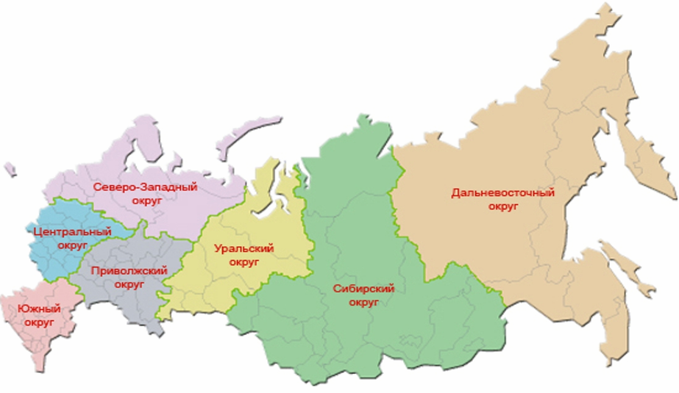
Объекты по переработке природного газа и газового конденсата по регионам России

Slide 8
Основные направления развития современной газопереработки. Энергетической стратегии России на период до 2030 года.
Показатели | 2005 год факт | 2008 год факт | 1-й этап | 2-й этап | 3-й этап
Экспорт - всего (млн.тонн условного топлива) | 865 | 883 | 913-943 | 978-1013 | 974-985
то же (в процентах к 2005 году) | 100 | 102 | 106-109 | 113-117 | 113-114
в том числе:
сырая нефть (млн.тонн) | 253 | 243 | 243-244 | 240-252 | 222-248
природный газ (млрд.куб.м) | 256 | 241 | 270-294 | 332-341 | 349-368
уголь (млн.тонн условного топлива) | 58 | 70 | 72-74 | 74-75 | 69-74
электроэнергия (нетто-экспорт, млрд.кВт·ч) | 12 | 17 | 18-25 | 35 | 45-60

Slide 9
Индикаторы стратегического развития минерально-сырьевой базы топливно-энергетического комплекса на период до 2030 года.
Индикаторы/направления | 1-й этап | 2-й этап | 3-й этап
Прирост запасов нефти (млн.тонн)
Российская Федерация - всего | 1854 | 5597 | 5122
Западно-Сибирская провинция | 1205 | 2500 | 2500
Восточная Сибирь | 165 | 1200 | 1200
Европейский Север | 91 | 330 | 200
Прирост запасов природного газа (млрд.куб.м)
Российская Федерация - всего | 4100 | 5400 | 6500
Западная Сибирь | 1200 | 2100 | 3000
Восточная Сибирь | 480 | 1400 | 1200
моря России | 350 | 1700 | 2000
Объемы глубокого бурения (тыс.метров)
Российская Федерация - всего | 7350 | 24100 | 39850
Западная Сибирь | 3300 | 12250 | 2300
Тимано-Печорская провинция | 700 | 1600 | 1800
Восточная Сибирь | 1250 | 3300 | 6100
моря России | 850 | 2150 | 3200
Объемы сейсморазведки (тыс.км)
Российская Федерация - всего | 730 | 1180 | 1500
Западная Сибирь | 240 | 350 | 500
Восточная Сибирь | 190 | 270 | 350
моря России | 180 | 350 | 500

Slide 10
Индикаторы стратегического развития газовой промышленности на период до 2030 года
Индикаторы/направления | 2008 год (факт) | 1-й этап | 2-й этап | 3-й этап
Добыча газа
Доля новых районов в суммарных объемах добычи (процентов) | 2 | 13-14 | 21-23 | 38-39
Ямал | - | 6 | 9 | 23-24
Восточная Сибирь и Дальний Восток | 2 | 7-8 | 12-14 | 15
Доля независимых производителей газа и вертикально интегрированных нефтяных компаний в суммарных объемах добычи (процентов) | 17 | 20 | 25-26 | 27
Транспортировка газа
Рост протяженности магистральных газопроводов (в процентах к уровню 2005 года) | 3 | 8-10 | 13-15 | 20-23
Доля реконструированных действующих газопроводов (процентов) в общей протяженности Единой системы газоснабжения | 4 | 10-11 | 12-13 | 25-26
Экспорт газа
Доля стран Азиатско-Тихоокеанского региона в структуре экспорта (процентов) | - | 11-12 | 16-17 | 19-20
Доля сжиженного природного газа в структуре экспорта, % | - | 4-5 | 10-11 | 14-15

Slide 11
Прогнозный топливно-энергетический баланс России на период до 2030 года
 | 2005 год (факт) | 2008 год (факт) | 1-й этап | 2-й этап | 3-й этап
Внутреннее потребление (млн. тонн ) | 949 | 991 | 1008-1107 | 1160-1250 | 1375-1565
то же (процентов к 2005 году) | 100 | 104 | 106-116 | 122-131 | 144-164
газ | 495 | 526 | 528-573 | 592-619 | 656-696
жидкие (нефть и конденсат) | 181 | 187 | 195-211 | 240-245 | 309-343
газ | 52,2 | 53,1 | 51,8-52,3 | 49,5-51,1 | 44,5-47,7
жидкие (нефть и конденсат) | 19,1 | 18,9 | 19-19,4 | 19,6-20,7 | 21,9-22,5
Вывоз (млн.тонн) | 865 | 883 | 913-943 | 978-1013 | 974-985
СНГ | 177 | 162 | 172-175 | 174-179 | 153-171
из них газ | 110 | 91 | 101-103 | 100-105 | 90-106
дальнее зарубежье | 688 | 720 | 741-768 | 804-834 | 803-832
из них газ | 184 | 190 | 210-235 | 281-287 | 311-317
Прирост запасов (млн.тонн) | -1 | 10 | 2 | 2 | 3
Итого расход (млн.тонн) | 1813 | 1884 | 1923-2052 | 2140-2266 | 2363-2542
Ресурсы (млн.тонн ) | 1813 | 1884 | 1923-2052 | 2140-2266 | 2363-2542
импорт | 80 | 83 | 96-100 | 92-93 | 86-87
из них газ | 64 | 64 | 76-80 | 79-80 | 80-81
Производство - всего (млн. тонн) | 1733 | 1803 | 1827-1952 | 2047-2173 | 2276-2456
то же (в процентах к 2005 году) | 100 | 104 | 105-113 | 118-125 | 131-142
из общего производства (млн. т.):
газ | 736,5 | 760,9 | 784-853 | 919-958 | 1015-1078
жидкие (нефть и конденсат) | 667,2 | 694,2 | 691-705 | 718-748 | 760-761
газ | 42,5 % | 42,2 % | 42,9-43,7 % | 44,1-44,9 % | 43,9-44,6 %
жидкие (нефть и конденсат) | 38,5 % | 38,5 % | 36,1-37,8% | 34,4-35,1 % | 31-33,4 %

Slide 12
Стратегические инициативы развития топливно-энергетического комплекса
К числу важнейших стратегических инициатив относятся:
формирование нефтегазовых комплексов в восточных регионах страны;
освоение углеводородного потенциала континентального шельфа арктических морей и северных территорий России;
развитие и территориальная диверсификация энергетической инфраструктуры;
развитие нетопливной энергетики;
развитие энергосбережения.
Вовлечение в промышленное освоение сложнокомпонентных углеводородных ресурсов региона даст импульс развитию нефтехимического и газохимического производства, будет способствовать опережающему социально-экономическому развитию районов Восточной Сибири и Дальнего Востока, обеспечит темпы роста регионального валового внутреннего продукта, превышающие средние по стране не менее чем на 0,5-1,5 процента в год.

Slide 13
Стратегические инициативы развития топливно-энергетического комплекса
Важнейшими стратегическими инфраструктурными проектами в сфере энергетики, реализация которых уже началась или предусматривается в ближайшем будущем, являются:
строительство нефтепровода Восточная Сибирь - Тихий океан;
строительство нефтепродуктопроводных систем "Север" и "Юг";
строительство газопроводов "Северный поток" и "Южный поток";
строительство многониточной газотранспортной системы с полуострова Ямал;
развитие портовой и транспортной инфраструктуры для перевозки жидких углеводородов (нефти, конденсата, сжиженного природного газа, широкой фракции легких углеводородов).

Slide 14
Развитие сырьевой базы топливно-энергетического комплекса
Россия обладает одним из крупнейших в мире минерально-сырьевым потенциалом, являющимся основой гарантированного обеспечения экономической и энергетической безопасности страны, удовлетворения текущих и перспективных потребностей экономики России в углеводородном сырье, угле и уране.
Основой для определения стратегических ориентиров развития сырьевой базы топливно-энергетического комплекса является Долгосрочная государственная программа изучения недр и воспроизводства минерально-сырьевой базы России на основе баланса потребления и воспроизводства минерального сырья.
Начальные запасы нефти уже выработаны более чем на 50 %, в европейской части - на 65 %, в том числе в Урало-Поволжье - более чем на 70 %. Степень выработанности запасов крупных активно осваиваемых месторождений приближается к 60 %.
Прогнозные ресурсы газа оцениваются в 164,2 трлн.куб.м, в том числе на континентальном шельфе Российской Федерации - 63,8 трлн.куб.м. Разведанные балансовые запасы газа промышленных категорий А+В+С1 на 1 января 2008 года составляют 48 трлн.куб.м, в том числе на континентальном шельфе Российской Федерации - 6,9 трлн.куб.м.
Запасы газа базовых разрабатываемых месторождений Западной Сибири - основного газодобывающего региона страны (Медвежье, Уренгойское, Ямбургское) выработаны на 65-75 % и перешли в стадию активно падающей добычи.

Slide 15
Развитие сырьевой базы топливно-энергетического комплекса
К 2030 году за счет геолого-разведочных работ может быть обеспечен совокупный прирост запасов нефти в объеме около 12 млрд.тонн (при успешной реализации мероприятий по повышению коэффициента извлечения нефти прирост запасов может составить 14 млрд.тонн) и газа в объеме не менее 16 трлн.куб.м.
Необходимый прирост запасов нефти для достижения оптимальных уровней добычи в Восточной Сибири и на Дальнем Востоке оценивается в 1,8 млрд.тонн к 2020 году и свыше 3 млрд.тонн - к 2030 году, что потребует существенного прироста запасов за пределами зоны нефтепровода Восточная Сибирь - Тихий океан.
На весь период до 2030 года главными районами прироста запасов нефти и газа будут Западно-Сибирская, Лено-Тунгусская и Тимано-Печорская нефтегазоносные провинции. Перспективными направлениями развития сырьевой базы нефтяной и газовой промышленности России станут поиск, разведка и освоение нефтяных и газовых месторождений на континентальном шельфе арктических, дальневосточных и южных морей.
Начальные суммарные извлекаемые ресурсы углеводородов континентального шельфа России составляют 90,3 млрд.тонн условного топлива (из которых свыше 16,5 млрд.тонн нефти с конденсатом и 73,8 трлн.куб.м газа). Они распределены по 16 крупным морским нефтегазоносным провинциям и бассейнам. Основная часть этих ресурсов (около 70 процентов) приходится на континентальный шельф Баренцева, Печорского и Карского морей.
Разведанность ресурсов газа континентального шельфа Каспийского моря составляет 15,7 процента, нефти - 15,9 процента, ресурсов газа континентального шельфа Охотского моря - 14,4 процента, нефти - 17,9 процента, ресурсов газа континентального шельфа Баренцева моря - 15,5 процента.

Slide 16
Развитие сырьевой базы топливно-энергетического комплекса
Поиски новых месторождений нефти и газа будут продолжаться и в нефтегазоносных провинциях с падающей добычей нефти - Волго-Уральской и Северо-Кавказской, а также в пределах российской части Прикаспийской нефтегазоносной провинции. При этом объемы глубокого бурения на нефть и газ в период до 2030 года составят более 70 млн.м.
На первом этапе реализации настоящей Стратегии будут активизированы геолого-разведочные работы в традиционных местах добычи топливно-энергетических ресурсов, а также созданы все необходимые условия (нормативно-правовые, налоговые, институциональные и др.) для освоения сырьевой базы топливно-энергетического комплекса в удаленных и труднодоступных районах страны, в том числе в Восточной Сибири и на Дальнем Востоке, континентальном шельфе арктических морей и полуострове Ямал.
На втором этапе начнется активное освоение минерально-сырьевой базы нефтегазового комплекса в Восточной Сибири и на Дальнем Востоке, в шельфовых районах, в том числе в российском секторе Арктики, а также на полуострове Ямал, в Обской и Тазовской губах, на европейском севере и в Прикаспийском регионе.
На третьем этапе продолжится освоение новых районов на основе современных методов и технологий геолого-разведочных работ, частно-государственного партнерства и привлечения инвестиций, в том числе иностранных.

Slide 17
Нефтяной комплекс
Стратегическими целями развития нефтяного комплекса являются:
стабильное, бесперебойное и экономически эффективное удовлетворение внутреннего спроса на нефть и продукты ее переработки;
активное, без ущерба для внутренних потребностей и будущих поколений граждан, участие в обеспечении мирового спроса на нефть и нефтепродукты;
обеспечение стабильных поступлений в доходную часть консолидированного бюджета страны в соответствии со значением энергетического сектора в формировании валового внутреннего продукта и экспорта на заданном временном этапе государственной энергетической политики;
инвестиционно-инновационное обновление комплекса, направленное на повышение энергетической, экономической и экологической эффективности его функционирования.

Slide 18
Нефтяной комплекс
Энергосбережение в нефтяном комплексе будет осуществляться по следующим основным направлениям:
в добыче нефти - снижение расхода нефти на технологические нужды и потери, повышение нефтеотдачи, оптимизация режима работы скважин, а также совершенствование контроля и учета нефти;
в транспортировке нефти - реконструкция объектов нефтепроводов и системная организация технологических режимов их работы, сокращение потерь нефти, внедрение автоматизированных систем управления и телемеханики, улучшение технического состояния нефтеперекачивающих агрегатов, а также широкое внедрение резервуаров с плавающей крышей;
в переработке нефти - повышение глубины переработки, более полное использование газов нефтепереработки, а также автоматизация оптимального ведения режимов технологических цепочек.

Slide 19
Нефтяной комплекс
На первом этапе будет завершен ряд ключевых неотложных инфраструктурных проектов внутрироссийского и экспортного значения, включая:
нефтепровод Бургас - Александруполис;
вторую нитку Балтийской трубопроводной системы;
нефтепродуктопроводы "Север" и "Юг";
морские нефтяные терминалы в гг.Приморске, Усть-Луге и Находке.
На втором этапе реализации настоящей Стратегии российский нефтяной комплекс обеспечит потребности развития российской экономики в условиях качественной перестройки ее структуры в пользу менее энергоемких и инновационных отраслей.
На третьем этапе реализации настоящей Стратегии добыча нефти достигнет технологического и экономического максимума. При этом:
экспорт нефти и нефтепродуктов будет демонстрировать тенденцию к снижению;
значительно интенсифицируется развитие высокотехнологичных нефтехимических производств и энергетического сервиса;
российский нефтяной комплекс будет активно использовать свои мощности для обеспечения транзита нефти, производства и экспорта продукции с высокой долей добавленной стоимости.

Slide 20
Газовая промышленность
Стратегическими целями развития газовой промышленности являются:
стабильное, бесперебойное и экономически эффективное удовлетворение внутреннего и внешнего спроса на газ;
развитие единой системы газоснабжения и ее расширение на восток России, усиление на этой основе интеграции регионов страны;
совершенствование организационной структуры газовой отрасли в целях повышения экономических результатов ее деятельности и формирование либерализованного рынка газа;
обеспечение стабильных поступлений в доходную часть консолидированного бюджета России в соответствии со значением энергетического сектора в формировании валового внутреннего продукта и экспорта на заданном временном этапе государственной энергетической политики.

Slide 21
Газовая промышленность
На период до 2020 года в указанной сфере характеризуется следующим:
Введено в эксплуатацию крупнейшее Заполярное месторождение в Надым-Пур-Тазовском районе Тюменской области, начата добыча газа на шельфовых месторождениях проектов "Сахалин-1" и "Сахалин-2".
Осуществляется строительство новых газопроводных систем. Достроен газопровод Ямал - Европа, построен газопровод "Голубой поток", введен в эксплуатацию завод по производству сжиженного природного газа на острове Сахалин, начато строительство газопроводов "Северный поток" и "Северные районы Тюменской области - Торжок", приняты решения о начале строительства Прикаспийского газопровода и газопровода "Южный поток".

Slide 22
Газовая промышленность
Перспективы развития газовой промышленности необходимо учитывать следующие тенденции:
истощение основных газовых месторождений Надым-Пур-Тазовского района Тюменской области и, следовательно, необходимость освоения новых центров газодобычи на полуострове Ямал, континентальном шельфе арктических морей, в Восточной Сибири и на Дальнем Востоке;
увеличение доли трудноизвлекаемых запасов (низконапорный газ) в структуре минерально-сырьевой базы газовой промышленности;
удорожание добычи и транспортировки природного газа;
развитие технологии производства и транспортировки сжиженного природного газа.
К числу основных проблем в указанной сфере относятся:
наличие инфраструктурных ограничений в сфере трубопроводной транспортировки газа;
высокие транзитные риски экспорта газа в Европу;
недостаточный уровень развития газоперерабатывающей и газохимической промышленности;
заниженные регулируемые цены на газ на внутреннем рынке и недостаточная либерализация рынка газа в стране.

Slide 23
Газовая промышленность
Основные задачи:
компенсация падения объемов добычи газа на старых месторождениях в Надым-Пур-Тазовском районе Тюменской области (Ямбургское, Уренгойское, Медвежье) за счет ввода новых месторождений в отдаленных районах с более сложными природно-климатическими и горно-геологическими условиями, а также создание соответствующей газотранспортной инфраструктуры для обеспечения поставок газа на внутренний рынок и диверсификации его экспортных поставок;
активизация геолого-разведочных работ для обеспечения расширенного воспроизводства минерально-сырьевой базы отрасли в основных газодобывающих районах и на континентальном шельфе Российской Федерации, а также для освоения газовых месторождений регионального и локального значения;
своевременное обновление оборудования и труб газотранспортной системы, исключающее снижение ее пропускной способности, а также дальнейшее строительство региональной магистральной и газораспределительной инфраструктуры;
развитие производства и экспорта сжиженного природного газа;
развитие газоперерабатывающей и газохимической промышленности с целью рационального использования ценных фракций углеводородного сырья и попутного нефтяного газа;
демонополизация газового рынка, создание конкурентной среды и установление недискриминационных для всех участников правил доступа к его инфраструктуре.

Slide 24
Газовая промышленность
Добыча газа будет развиваться как в традиционных газодобывающих районах, основным из которых является Западная Сибирь, так и на европейском севере России, полуострове Ямал, в новых нефтегазовых провинциях Восточной Сибири и Дальнего Востока, а также в Прикаспийском регионе.
Основным газодобывающим районом страны на рассматриваемую перспективу остается Ямало-Ненецкий автономный округ. В период до 2010 года компенсация падения добычи газа будет обеспечиваться в основном за счет освоения в Надым-Пур-Тазовском районе Тюменской области новых месторождений и подготовленных к освоению горизонтов и площадей уже разрабатываемых месторождений.
В пределах полуострова Ямал открыто 26 месторождений, разведанные запасы газа которых составляют 10,4 трлн.куб.м. В ближайшие 25 лет потребуются суммарные капитальные вложения в освоение месторождений полуострова Ямал (Бованенковское, Харасавейское и другие) в размере от 166 до 198 млрд.долларов США. Начало добычи газа намечается на конец первого этапа реализации настоящей Стратегии с доведением ее до 185-220 млрд.куб.м к 2030 году.

Slide 25
Газовая промышленность
Планируется формирование следующих крупных центров газодобычи:
Сахалинский центр газодобычи на базе месторождений шельфовой зоны острова Сахалин (проекты "Сахалин-1" и "Сахалин-2") с дальнейшим развитием центра за счет реализации проектов "Сахалин-3", "Сахалин-4", "Сахалин-5" и "Сахалин-6".
Якутский центр газодобычи на базе Чаяндинского месторождения, с перспективой освоения соседних месторождений - Среднеботуобинского, Таас-Юряхского, Верхневилючанского и других;
Иркутский центр газодобычи на базе Ковыктинского месторождения с перспективой освоения Южно-Ковыктинской лицензионной площади и месторождений севера Иркутской области;
Красноярский центр газодобычи на базе Собинско-Пайгинского и Юрубчено-Тохомского месторождений с перспективой освоения Оморинского, Куюмбинского, Агалеевского и других месторождений.
Перспективная региональная структура добычи газа к 2030 году будет выглядеть следующим образом:
в европейской части России за счет освоения Тимано-Печорской нефтегазоносной провинции и шельфовых месторождений (прежде всего Штокмановского) планируется довести добычу газа до 131-137 млрд.куб.м (против 46 млрд.куб.м в 2005 году);
в Западной Сибири добыча газа ожидается на уровне 608-637 млрд.куб.м за счет освоения месторождений полуострова Ямал и акваторий Обской и Тазовской губ, призванных компенсировать выпадающие объемы добычи "старых" месторождений (Уренгойского, Медвежьего, Вынгапуровского и Ямбургского);
в Восточной Сибири и на Дальнем Востоке добыча газа вырастет до 132-152 млрд.куб.м.
Протяженность магистральных газопроводов возрастет на 20-22 тыс.км к концу второго этапа и на 30-35 тыс.км к концу третьего этапа реализации настоящей Стратегии, в том числе за счет новых экспортных направлений. Будут реконструированы и модернизированы действующие магистральные газопроводы общей протяженностью 20 тыс.км к концу второго этапа и 40 тыс.км - к концу третьего этапа реализации настоящей Стратегии.

Slide 26
Газовая промышленность
Экспорт газа, осуществляемый преимущественно на основе долгосрочных контрактов, позволит сохранить необходимый объем поставок из России на европейский рынок при кратном увеличении поставок в восточном направлении (Китай, Япония, Республика Корея). При этом российские газодобывающие компании будут активно участвовать в освоении газовых месторождений других стран (Алжир, Иран, страны Центральной Азии и другие) и строительстве новых межрегиональных газопроводов, в частности, в Южной Азии, а также координировать с этими странами свою экспортную политику.
Энергосбережение в газовой промышленности будет осуществляться по следующим основным направлениям:
в добыче газа - снижение расхода газа на технологические нужды, оптимизация режима работы технологических объектов, совершенствование контроля и учета газа, а также повышение газоотдачи пластов;
в транспортировке газа - реконструкция газотранспортных объектов и системная организация технологических режимов работы магистральных газопроводов, сокращение потерь газа, внедрение автоматизированных систем управления и телемеханики, улучшение технического состояния газоперекачивающих агрегатов, внедрение высокоэффективных газотурбинных приводов для газоперекачивающих агрегатов с высоким коэффициентом полезного действия, а также расширение использования газоперекачивающих агрегатов с регулируемым электроприводом;
в переработке газа - повышение степени утилизации тепла технологических потоков, повышение коэффициента полезного действия тепловых агрегатов на газовом топливе, а также оптимизация и автоматизация технологических процессов;
в подземном хранении газа - оптимизация буферного объема газа, снижение пластовых потерь газа и использование в качестве буферного объема непромышленных газов (азота, дымовых газов и других).

Slide 27
Газовая промышленность
На базе завода по производству сжиженного природного газа на острове Сахалин начнется экспорт российского сжиженного природного газа в страны Азиатско-Тихоокеанского региона.
Планируется строительство новых газоперерабатывающих и газохимических комплексов в Западной и Восточной Сибири для обеспечения комплексной переработки углеводородного сырья и производства продукции с высокой добавленной стоимостью.
На втором этапе реализации настоящей Стратегии российская газовая промышленность полностью обеспечит потребности экономики России в условиях посткризисного развития, однако существенно изменится география как добычи, так и экспорта газа.
На втором этапе планируются ввод в эксплуатацию Штокмановского месторождения, месторождений акваторий Обской и Тазовской губ, начало освоения Восточно-Сибирских и Якутского газовых центров, а также активная фаза строительства газотранспортной системы на востоке страны.
На третьем этапе реализации настоящей Стратегии российская газовая промышленность будет развиваться в изменившихся условиях внутреннего и внешнего спроса на газ, обусловленных переходом мировой экономики и энергетики на новый технологический уровень, характеризующийся высокой энергоэффективностью бизнеса и расширенным использованием неуглеводородных источников энергии.

Slide 28
Южный федеральный округ
В Южном федеральном округе наблюдается рост потребления первичных источников энергии (в 1,5-1,6 раза к уровню 2008 года) и существенное наращивание их производства (в 2,1-2,2 раза к уровню 2008 года), в результате чего практически достигнута самообеспеченность региона собственными первичными энергоресурсами (на уровне 89-97 %).
К 2030 году значительно возрастет энергоэффективность экономики Южного федерального округа. В структуре топливно-энергетического баланса региона увеличится доля атомной и гидроэнергетики, а также местных энергоресурсов.

Slide 29
Генеральная схема развития
В ближайшее время ожидается принятие стратегических программных документов долгосрочного развития топливно-энергетического комплекса России. Речь идет об Энергетической стратегии и Генеральных схемах развития соответствующих отраслей на период до 2035 года.
Особое внимание привлекает Генеральная схема развития газовой отрасли на период до 2035 года (Генсхема). В отношении отдельных ее позиций взгляды представителей правительственных структур, деловых кругов и экспертного сообщества существенно разнятся. Соответственно, на первый план выходит задача выработки консенсусных подходов — только в этом случае Генсхема-2035 станет реальным инструментом поступательного развития.

Slide 30
Генеральная схема развития
Основная цель генсхемы - определение экономически обоснованных стратегических направлений развития газовой отрасли.
Значение Генсхемы значительно возросло с принятием Федерального закона от 28 июня 2014 года №172-ФЗ «О стратегическом планировании в Российской Федерации», предусматривающего для топливно - энергетического комплекса разработку генеральных схем, детализирующих отраслевые и межотраслевые стратегии. Энергетическая стратегия, являющаяся по отношению к Генсхеме документом верхнего уровня, задает общий вектор развития отечественного ТЭК, в то время как Генсхема обеспечивает бoльшую детали-зацию и проработку прогнозов по газовой отрасли.
В настоящий момент действует Генеральная схема развития газовой отрасли на период до 2030 года, утвержденная приказом Министерства энергетики Российской Федерации от 6 июня 2011 года №213.

Slide 31
Характеристика сернистых соединений
Сероводород (H₂S)–бесцветный газ с запахом тухлого яйца, сильный нервно-паралитический яд, концентрация 1 мг/л – смертельна. ПДК в производственных помещениях - 0,01 мг/л. В природных газах Оренбургского месторождения 4-6% H₂S, Астраханского – до 25%. Перед подачей потребителю их подвергают очистке ввиду ядовитости H₂S, его коррозионной агрессивности, отравляющему действию на катализаторы. В природных газах содержание H₂S может достигать 50-70%, например, в некоторых месторождениях Канады, США, КНР. .
Требования к степени очистки от H₂S зависят от его дальнейшей переработки. Для химических синтезов содержание H₂S от 1 до 50 мг/м^{3,} его допустимое содержание в газе, закачиваемом в магистральные газопроводы, не должно превышать 20 мг/м³. Более 30% мирового производства серы – из природных газов; более 5 млн. т/год серы производят Оренбургский и Астраханский ГПЗ.
Сероуглерод (дисульфид углерода, CS₂) – летучая бесцветная жидкость, в воде не растворяется, но придает ей запах. В воздухе легко воспламеняется. При повышенных т-рах реагирует с водородом, образуя сероводород. Ядовит, вызывает острые отравления при концентрациях 0,001 мг/м³.
Серооксид углерода (COS) – бесцветный легко воспламеняющийся очень ядовитый газ не имеющий запаха, ПДК – не более 1 мг/м³ в производственных помещениях.
Меркаптаны (тиолы, RSH) – аналоги спиртов, в которых кислород замещен атомом серы, более активны, чем спирты, нерастворимы в воде, хорошо растворимы в органических растворителях. Резкий запах меркаптанов используется при применении их в качестве одорантов природного газа. При контакте с металлами протекает так называемая меркаптановая коррозия. Для большинства катализаторов являются ядами.
Сульфиды и дисульфиды (R-S-R, R-S-S-R) – хорошо растворимы в у/в, но практически нерастворимы в воде. При нагревании до 400ºС сульфиды разлагаются с образованием сероводорода и алкенов, а дисульфиды –еще и меркаптанов.

Slide 32
Выбор метода очистки
Зависит от многих факторов: начальные и конечные допустимые концентрации H₂S, область применения очищенного газа, экономические факторы, но основным из них является концентрация H₂S и сероорганических соединений в исходном газе.
При высоких концентрациях предпочтение отдается абсорбционным методам. Хемосорбционные и комбинированные процессы рекомендуются при средних парциальных давлениях сернистых соединений в газе, а адсорбционные и окислительные используют при малых начальных содержаниях примесей [до 3-5% (об.)], но они позволяют глубоко очистить газ.
Очень важное значение имеет правильный выбор поглотителей, которые должны удовлетворять следующим общим требованиям:
поглотитель должен иметь низкое давление насыщенного пара при температурах сорбции, чтобы потери его с очищаемым газом были минимальны;
поглотитель должен обладать высокой способностью поглощать кислые соединения из газа в широком интервале их парциальных давлений;
поглотитель должен иметь невысокую вязкость, обеспечивающую хороший межфазный контакт с газом, малую растворяющую способность в отношении углеводородов;
поглотитель должен обладать низкой коррозионной активностью, высокой стойкостью к окислению.
Для выделения сероводорода с целью получения из него серы применяют хемосорбционный метод с использованием различных аминов.

Slide 33
Методы очистки газов от сероводорода
Абсорбционные методы включают три группы методов
-Физическая абсорбция основана на физическом растворении H₂S в абсорбенте( N-метилпирролидон, гликоли, трибутилфосфат, сульфолан).
-Хемосорбция основана на химическом взаимодействии сероводорода с активной частью абсорбента, в качестве которого применяют амины и щелочи.
-Физико-химическая абсорбция использует комбинированные абсорбенты. Одним из широко распространенных процессов является «Сульфинол», в котором применяют сульфолан и диизопропаноламин - смесь физического абсорбента с химическим.
Адсорбционные методы основаны на селективном извлечении сероводорода твердыми поглотителями – адсорбентами.
-Физическая адсорбция - основана на физическом поглощении H₂S в порах твердых поглотителей, которыми являются активные угли или синтетические цеолиты.
-Химическая адсорбция - извлекаемый компонент вступает с адсорбентом в химическое взаимодействие.
Каталитические методы :
- окислительные - окисление H₂S до серы или меркаптанов до дисульфидов в присутствии катализаторов, например, комплексных соединений хлорида железа с динатриевой солью этилендиаминтетрауксусной кислоты (Трилон Б) или горячего раствора мышьяковых солей щелочных металлов;
- восстановительные - гидрирование сернистых соединений в сероводород. После каталитического гидрирования газ направляют на очистку от H₂S.
Разрабатываются новые методы: микробиологические, мембранные, фотохимического разложения.

Slide 34
Хемосорбционные процессы очистки аминами
МЭА и ДЭА извлекают из газов как H₂S, так и CO₂, а МДЭА и ТЭА—только H₂S. При 20-40°С и повышенном давлении идет поглощение кислых газов, а при 105-130ºС и давлении, близком к атмосферному, -регенерация поглотителя и выделение кислых газов. Обычно применяют 15-20%-ные растворы МЭА, а также смеси МЭА и ДЭА
Взаимодействие аминов с H₂S и CO₂ протекает по схеме:
1). Реакция H₂S/амин – мгновенная
HO-CH₂-CH₂-NH₂ + H₂S ↔ (HO-CH₂-CH₂-NH₃)⁺HS гидросульфид МЭА
2 HO-CH₂-CH₂-NH₂ + H₂S ↔ (HO-CH₂-CH₂-NH₃)₂⁺S²⁻ сульфид МЭА
2R₂NH + H₂S ↔ (R₂NH₂)₂S сульфид ДЭА
(R₂NH₂)₂S + H₂S ↔ 2R₂NH₂SH гидросульфид ДЭА
2). Реакция CO₂/амин – быстрая
HO-CH₂-CH₂-NH₂ + H₂O + CO₂ ↔ (HO-CH₂-CH₂-NH₃)⁺(HCО₃)⁻гидрокарбонат МЭА
HO-CH₂-CH₂-NH₂ + H₂O+ CO₂ ↔ (HO-CH₂-CH₂-NH₃)₂⁺(CО₃)²⁻ карбонат МЭА
2R₂NH+H₂O + CO₂ ↔(R₂NH₂)₂CO₃ карбонат ДЭА
(R₂NH₂)₂CO₃ + H₂O + CO₂ ↔2R₂NH₂CO₃H гидрокарбонат ДЭА
где R: - CH₂CH₂OH

Slide 35
Хемосорбционные процессы очистки аминами
МЭА и ДЭА способны реагировать с CO₂ c образованием карбаматов– нестойких соединений, в слабощелочной среде разлагающихся с образованием гидрокарбонатов:
R₂NCOOR₂NH₂+ H₂O↔R₂NH+R₂NH₂HCO₃
где R: -CH₂CH₂OH
У третичного алканоламина нет подвижного атома Н⁺ в аминовой группе, поэтому их быстрая реакция с CO₂ по карбаматному типу невозможна, их реакция с CO₂ проходит через медленную стадию образования и диссоциации угольной кислоты:
CO₂ +H₂O↔H₂CO₃
H₂CO₃↔ H⁺+HCO₃–
[амин]+ H⁺+HCO₃– ↔ [амин H]⁺ HCO₃–
При выборе хемосорбента руководствуются данными о доступности и цене алканоламинов, а также следующими положениями:
Первичные алканоламины более реакционоспособны, имеют наименьшую молекулярную массу и поэтому концентрация их может быть меньшей. Обычные массовые концентрации: МЭА – 15-20%, ДЭА – 20-30%, МДЭА – 30-50%
Вторичные амины предпочтительнее применять при наличии в газе COS, так как первичные амины образуют с COS нерегенерируемые побочные продукты.
Для одновременной очистки от CO₂, COS и сероорганических соединений эффективны комбинированные поглотители, состоящие из амина и органического растворителя, например эфиров полигликолей
Для селективной очистки от H₂S, когда содержание CO₂ в очищенном газе не регламентируется, целесообразно использовать третичные амины.

Slide 36
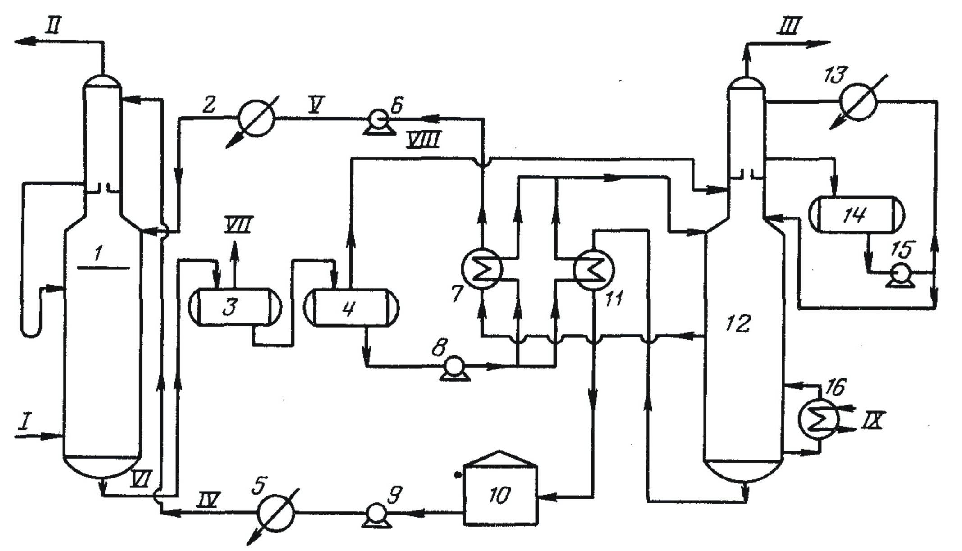
I-газ на очистку; II-очищенный газ; III -кислый газ; IV- тонко регенерированный амин; V-грубо регенерированный амин; VI-насыщенный амин; VII, VIII-экспанзерные газы; IX-водяной пар; 1-абсорбер; 2, 5,13-холодильники; 3, 4-экспанзеры; 6, 8, 9, 15-насосы; 7, 11-теплообменники; 10-емкость регене- рированного амина; 12 - десорбер; 14 - дефлюксная емкость, 16 – кипятильник.
Схема аминовой очистки газа с разветвленными потоками раствора разной степени регенерации:

Slide 37
Достоинства и недостатки МЭА-очистки
Достоинства: высокая скорость поглощения Н₂S , низкая стоимость реагентов, легкость регенерации и низкая растворимость у/в.
Недостатки: образование нерегенерируемых соединений с COS и CS₂; потери от испарения; низкая эффективность по меркаптанам; неселективность к Н₂S в присутствии СО₂; вспенивание.
Вспенивание растворов аминов возникает, как правило, в абсорберах. приводит к нарушению режима работы установки, ухудшению качества очищенного газа, возрастанию потерь аминов. Признаки вспенивания: увеличение объема пены на контактных тарелках, увеличение перепада давления в аппарате, появление значительного уровня жидкости в сепараторах. Основная причина вспенивания – примеси, поступающие с сырым газом и попадающие в абсорбент (жидкие у/в, пластовая вода, механические примеси, ингибиторы и продукты коррозии, ПАВ, смолистые вещества).
Для решения этой проблемы необходимо: сведение к минимуму содержания в газе примесей; подача регенерированного амина при т-ре на 2-5°С выше т-ры уходящего из абсорбера газа для предупреждения конденсации у/в; периодическая промывка и очистка аппаратов от шлама.
Эффективные средства против вспенивания – фильтрация раствора амина и применение антивспенивателей (пеногасителей) - различные силиконовые композиции, высококипящие спирты. Пеногасители используют в виде р-ров в амине и подают в систему либо постоянно небольшими порциями, либо кратковременно в момент вспенивания раствора.

Slide 38
Достоинства и недостатки МЭА-очистки
Этаноламиновая очистка нередко не позволяет очистить газ до содержания Н₂S, удовлетворяющего необходимым требованиям. Поэтому после МЭА-очистки обычно проводится горячая щелочная очистка при 50—80°С и давлении до 2 МПа:
Н₂S + 2NaОН→Na₂S + 2Н₂О
Однако при щелочной очистке процесс необратим – щелочь связывает Н₂S в нерегенерируемые соединения. Это приводит к расходу щелочи, образованию шлама в виде Na₂S и потере Н₂S для дальнейшей переработки.
Кроме МЭА селективными абсорбентами для Н₂S служат диэтаноламин (ДЭА), метилдиэтаноламин (МДЭА), дигликольамин (ДГА) и диизопропаноламин (ДИПА). Первые три абсорбента более устойчивы к действию COS, CS₂ и CO₂, меньше подвергаются уносу. Недостатки - меньшая химическая активность и поглощающая способность. ДИПА обеспечивает тонкую очистку газа от Н₂S и, несмотря на высокую стоимость, получил широкое распространение за рубежом.
ДЭА-процесс используют для очистки газов от COS и CS₂, так как он образует с ними соединения, легко гидролизующиеся при повышенных т-рах с выделением H₂S и СО₂.
ДЭА-процесс имеет ряд недостатков:
высокая стоимость ДЭА;
меньшая поглотительная способность, чем у МЭА (мольная масса ДЭА в 1,7 раза больше);
для одинаковой с МЭА степени очистки требуются более высокие скорости циркуляции растворителя.

Slide 39
Достоинства и недостатки МЭА-очистки
Преимущества ДЭА-очистки по сравнению с очисткой МЭА:
обеспечение тонкой очистки газов в присутствии СОS, СS₂ и тяжелых у/в;
более легкая регенерация абсорбента, благодаря меньшей прочности образующихся при хемосорбции соединений;
меньшие потери при испарении с кислым газом в десорбере;
меньшая вспениваемость, так как абсорбция проводится при т-рах на 10-20ºС выше.
ДГА-процесс («Эконамин») - в качестве поглотителя 60-75%-е водные растворы дигликольамина, что позволяет снизить кол-во поглотителя и уменьшить энергозатраты и габариты оборудования. Процесс обеспечивает глубокую очистку от H₂S и СО₂, от COS, CS₂ и меркаптанов. ДГА в очень малой степени растворяет у/в. Регенерацию ДГА проводят под вакуумом (10-20 КПа), чтобы обеспечить т-ру регенерации не выше 170ºС. Недостаток ДГА - его высокая стоимость и потери при эксплуатации.
МДЭА / ДЭА-процесс использует смесь диэтаноламина (ДЭА) с метилдиэтаноламином (МДЭА) при содержании ДЭА 30-50%. В 1,5-2 раза ниже удельное орошение по сравнению с ДЭА, использует в процессе менее коррозионно-активный МДЭА что улучшает технико-экономические показатели процесса. . Этот способ применяется на Оренбургском ГПЗ.
ДИПА-процесс в качестве хемосорбента 40%-ный водный раствор диизопропаноламина (ДИПА). Применение ДИПА обеспечивает тонкую очистку газа от Н₂S и СО₂ при низкой растворимости в нем у/в. При этом извлекается до 50% COS и RSR. Потери ДИПА при регенерации вдвое ниже, чем у МЭА, он не корродирует аппаратуру. Существенный недостаток ДИПА – высокая стоимость, но способ широко применяется за рубежом.
Получаемый кислый газ направляют на получение серы методом Клауса.

Slide 40
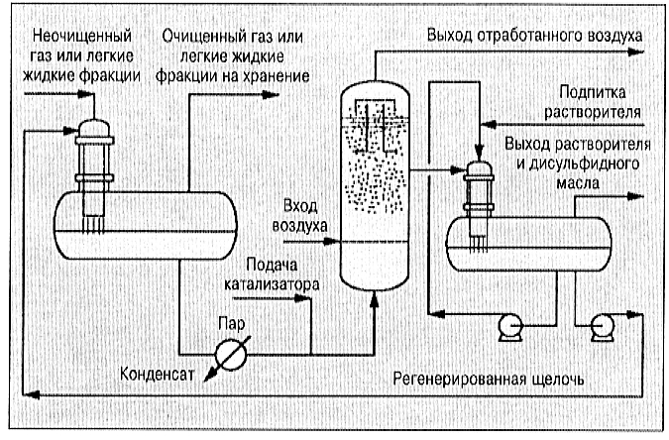
Процесс очистки THIOLEX/ REGEN
Более 200 установок в разных странах.
Извлечение H₂S, COS и меркаптанов из газов и легких жидких фракций, включая бензин, щелочью с применением контактного устройства FIBER-FLIM. В этом процессе можно гидролизовать COS, содержащийся в сжиженном пропан-бутане. Описание процесса. Щелочная фаза течет вдоль волокон контактора FIBER-FLIM; их поверхность изберательно смачивается этой фазой, поэтому щелочная пленка в процессе THIOLEX непрерывно обновляется. Углеводородная фаза течет через кожух контактора параллельно щелочной фазе, и H₂S и меркаптаны извлекаются щелочным раствором. Две фазы расслаиваются, и насыщенный щелочной раствор поступает в систему регенерации (REGEN). Отработанная щелочь регенерируется кислородом воздуха на катализаторе в аппарате окисления, где меркаптаны превращаются в дисульфиды. Дисульфиды извлекаются из щелочного раствора путем промывки растворителем в системе, в которой также используется контактор FIBER-FLIM.

Slide 41
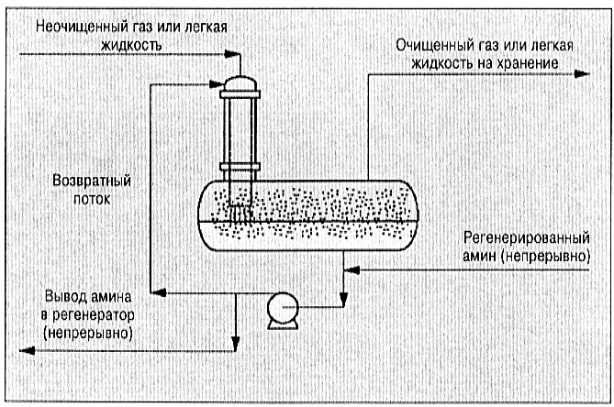
Назначение процесса. Извлечение H₂S, COS и СО₂ из газов и легких жидких фракций раствором амина с применением контактного устройства FIBER-FLIM.
Процесс очистки газа AMINEX
10 установок в разных странах
Описание процесса. Аминная фаза течет вдоль волокон (fibers) контактора FIBER-FLIM. Их поверхность избирательно смачивается этой фазой, и поэтому аминная пленка (film) непрерывно обновляется. Углеводородная фаза течет параллельно волокнам, смоченным амином; H₂S, COS и/или СО₂ извлекаются аминовым раствором. Обе фазы расслаиваются в сепараторе, откуда отработанный аминовый раствор поступает в регенератор амина, а очищенный газ (или жидкость) направляется в хранилище.

Slide 42
Компактная алканоламиновая установка - САР
Назначение процесса. Селективная очистка от H₂S в присутствии СО₂ с использованием прямоточного контактного устройства газ-жидкость конструкции фирмы PROPURE и регенерируемого абсорбента.
Проведены обширные опытно-промышленные исследования во Франции на газоперерабатывающей и газораспределительной установке
Описание процесса. Главная особенность технологии САР - прямоточный контактор газ-жидкость конструкции фирмы PROPURE. Это «однократный» контактор, приводимый в действие потоком газа. Прямоточный контактор заменяет противоточную колонну на обычной установке аминовой очистки. Образующиеся в нем мелкие капли жидкости способствуют интенсивному массообмену при постоянном, небольшом или умеренном перепаде давления. Высокая селективность процесса позволяет значительно уменьшить скорость циркуляции абсорбента и за счет этого сократить размеры системы регенерации амина.
Для очистки газа с концентрацией СО₂ 2% и H₂S 0,002% до содержания H₂S в очищенном газе 0,0003% можно уменьшить массу оборудования на 35% в сравнении с обычной технологией.

Slide 43
Назначение процесса. Удаление H₂S, содержащегося в газе (природный газ, топливный газ НПЗ, циркулирующий или отходящий газ процесса гидрообессеривания нефтепродуктов, газовые потоки с высокой концентрацией СО₂, выделяющиеся вместе с нефтью при взаимодействии на пласт для повышения его нефтеотдачи, и геотермальный газ). Удаление H₂S, SО₂ и паров серы из отходящих газов установки Клауса. Можно очищать газовые потоки высокого и низкого давления. Данный процесс считают самым экономичным для очистки газов от H₂S при мощности установки по сере от 02.25 т/сут.
Процесс CRYSTASSULF
Проведены опытные испытания на пилотной установке. Проданы 3 лицензии. В 2005 г. пущена первая установка.
Описание процесса. Газообразный H₂S превращается в элементарную серу в одну стадию в среде запатентованного неводного сорбента. Образовавшаяся сера остается в растворе, так что в циркулирующем абсорбенте нет твердой фазы. Сера выделяется из раствора при его охлаждении и системе кристаллизатор-фильтр. Система не требует применения поверхностно-активных веществ, смачивающих агентов или пеногасителей.

Slide 44
Назначение процесса. В процессе ELIVINATOR (очиститель) удаляются H₂S и легкие меркаптаны из различных технологических газов и жидких потоков безопасным, эффективным и простым способом.
Процесс очистки газа от сероводорода и легких меркаптанов ELIVINATOR
Более 15
установок в
разных странах.
Описание процесса. Жидкий продукт ELIVINATOR может использоваться различными способами для очистки кислых газовых или жидких потоков.
Подача в трубопровод – жидкий очиститель либо распыляется в газовом потоке, либо впрыскивается в поток жидкости, а затем отработанный продукт ELIVINATOR отделяется в вертикальном или горизонтальном сепараторе.
Барботажная колонна – кислый газ барботируется через неподвижный слой жидкости, содержащей продукт ELIVINATOR. Насадочная колонна – кислый газ контактирует в противотоке, в слое насадки, с циркулирующей жидкостью, содержащей продукт ELIVINATOR.

Slide 45
Процесс очистки газа от H₂S с применением растворителя FLEXSORB
Назначение процесса. Селективное удаление H₂S или группы кислых примесей (H₂S, СО₂, СОS, СS ₂ и меркаптанов) из разнообразных потоков, в зависимости от применяемого раствора абсорбента. Технология FLEXSORB используется на НПЗ, на промыслах природного газа и нефтехимии.
Процесс очистки газа от H₂S с применением растворителя FLEXSORB
Более 60 установок
работают или
проектируются.
Описание процесса. Применяется типичная схема аминовой очистки. Газ очищается абсорбентом в абсорбере. Насыщенный абсорбент из куба абсорбера подогревается и направляется в десорбер. Теплота, необходимая для регенерации, поступает от любого подходящего источника. Регенерированный абсорбент подается в абсорбер.
Абсорбент FLEXSORB SE – это водный раствор пространственно затрудненного амина. Абсорбент FLEXSORB SE PLUS – это улучшенный водный раствор, легче регенерируемый и оставляющий менее 0,001% H₂S в очищенном газе. Гибридный абсорбент FLEXSORB SE – это гибридный раствор, содержащий амин FLEXSORB SE, физический растворитель и воду.

Slide 46
Назначение процесса. Очистка природного или синтез-газа от СО₂ и H₂S, очистка от СО₂ синтез-газа производства аммиака, циркулирующего газа установки для получения окиси этилена и т.д.
Процесс очистки газа BENFIELD
Всего более 700 установок в разных странах
Описание процесса. Кислые компоненты абсорбируются из сырья в абсорбере 1 раствором поташа с добавками Бенфилд, назначение которых – улучшить эксплуатационные показатели и предотвратить коррозию. Отработанный раствор регенерируют за счет снижения давления и отпарки водяным паром в десорбере 2. В версии процесса LoHeat горячий регенерированный раствор вскипает, и пар проходит через эжектор, что позволяет сократить энергозатраты. В версии процесса HiPure остаточное содержание кислых компонентов доводят до технических требований с помощью тонкой очистки во встроенном контуре абсорбции диэтаноламином.

Slide 47
Процесс очистки газа SELEXOL
Более 60 установок в эксплуатации, процесс доминирует в очистке от кислых примесей газов на установках газификации
Назначение процесса. Данная технология позволяет:
- селективно удалять H₂S и СОS в совмещенном комбинированном цикле газификации, причем СО₂ более чем на 85% остается в очищенном газе, а на установку Клауса выделяется газ с высоким содержанием серы (25-80%);
- селективно удалять H₂S и СОS одновременно с грубой очисткой от СО₂ при получении водорода с высокой степенью чистоты на НПЗ или заводах удобрений;
- удалять меркаптаны, H₂S и СОS из газа, получаемого при регенерации молекулярных сит на установках очистки природного газа перед его компрессией или переработкой в жидкое топливо.
Описание процесса. В процессе применяется предложенный фирмой DOW растворитель SELEXSOL - физический растворитель на основе диметилового эфира полиэтиленгликоля, химически инертный и не подверженный разложению. В процессе также удаляются СОS, меркаптаны, аммиак и другие примеси.
Ключевая движущая сила процесса – парциальное давление кислых компонентов. Типичные параметры исходного газа (сырья) – давление 2,07-14 МПа, концентрация кислых компонентов (H₂S+ СО₂) – от 5 до более чем 60% об. Требования к содержанию кислых примесей в очищенном газе зависит от назначения процесса и могут меняться от миллионных долей до нескольких процентов.

Slide 48
Мембранные методы концентрирования и разделения газов
Мембранные методы основаны на преимущественной проницаемости одного или нескольких компонентов газовой смеси через мембрану.
Технически возможно разделение смесей газов:
СО₂/СН₄,
Н₂/СН₄,
Н₂/N₂,
Н₂/СО,
выделения Н2 из отходящих газов различных производств (синтез метанола, риформинг, гидроочистка)

Slide 49
Состав продуктов деструкции диэтаноламина
Компонент | Химическая формула | Мол. масса | Конц., % масс.
ДЭА, связанный в виде ПДД, всего, в т.ч.: |  | - | 100,0
диэтанолпиперазин (ДЭП) |  | 174 | 33,3
N(гидроксиэтил)оксазолидон (ГЭОД) |  | 103 | 18,9
N΄бис(гидроксиэтил)имидазолидон (БГЭИ) |  | 146 | 6,7
трис(гидроксиэтил)этилендиамин (ТГЭЭД) |  | 192 | 6,3
N гидроксиэтилпиперазин (ГЭП) |  | 130 | 7,8
прочие |  |  | 27,0

Slide 50
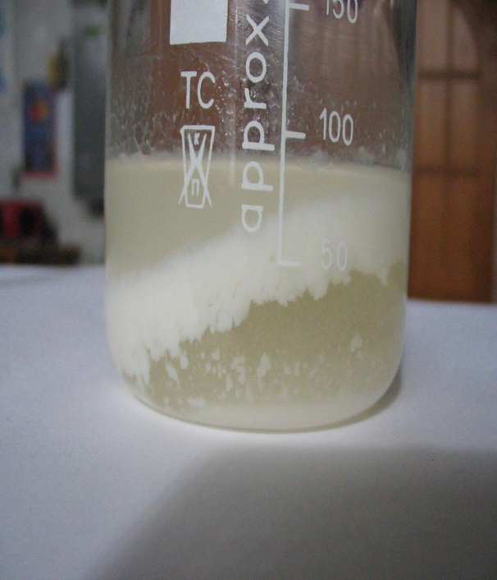
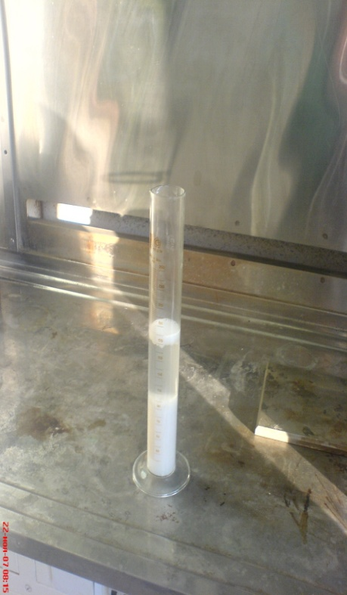
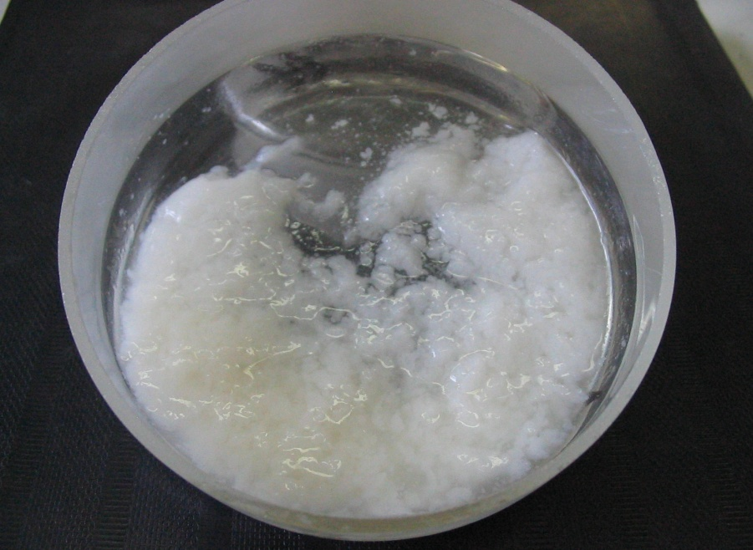
Разложение пеногасителя
ДВ 310
Состояние раствора антивспенивателя DB-310 после часового отстаивания и остывания
Состояние раствора антивспенивателя
DB-310 при 47°С.
Вид верхнего слоя антивспенивателя

Slide 51
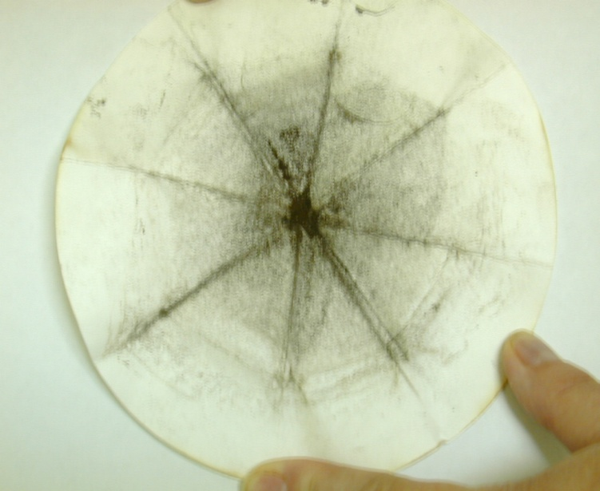
Примеси в газе сепарации, поступающего на аминовую очистку

Slide 52
Система СигмаПур

Slide 53
Раствор на входе Раствор на выходе Состав пены

Slide 54
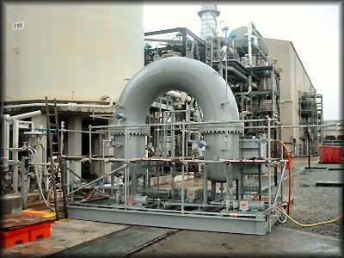
“Фатима”, компания Shell Nigeria

Slide 55
Подсоединить к системе амина ???

Slide 58
Разработка рациональной технологии очистки водных растворов диэтаноламина при абсорбционном извлечении кислых компонентов из природного газа

Slide 59
Цель работы: Исследование и разработка комплексной рациональной технологии очистки рабочих растворов диэтаноламина, позволяющей улучшить качество абсорбента, увеличить производительность установок аминовой очистки газа, а также обеспечить безотходный замкнутый цикл производства за счет вторичного применения образующегося отхода.
Основные задачи исследования:
Определение основных причин загрязнения абсорбента на промышленных установках очистки газа от сероводорода и диоксида углерода и оценка степени влияния его загрязненности на эффективность работы этих установок.
Экспериментальное исследование процессов очистки водных растворов абсорбента.
Изучение особенностей применения процесса вакуумной дистилляции для очистки растворов диэтаноламина и исследование основных характеристик получаемых продуктов.
Анализ вариантов утилизации и использования остатка вакуумной дистилляции растворов диэтаноламина.
Разработка комплексной безотходной технологии очистки рабочих растворов диэтаноламина от продуктов деструкции.

Slide 60
Поставленные задачи решались путем выполнения исследований по следующим направлениям:
Обследование и обобщение данных основных технологических показателей работы промышленных установок очистки газа от сероводорода и диоксида углерода ГПЗ ООО « Газпром добыча Астрахань»
2. Определение основных физико-химических характеристик рабочих растворов диэтаноламина с различным временем эксплуатации
Таблица 1 - Методы анализов проб абсорбента, отобранных на установках очистки природного газа от сероводорода и диоксида углерода

Slide 61
3. Экспериментальное исследование процесса вакуумной дистилляции водных растворов диэтаноламина
I и II – вход и выход охлаждающей воды; III – соединение с вакуумным
насосом; 1-термометр, 2-дефлегматор, 3-круглодонная колба, 4-колбона-
греватель, 5-прямой холодильник, 6-колба Бунзена, 7-вакуумметр,
8-зажим для регулирования вакуума
Рисунок 1 - Лабораторная установка вакуумной дистилляции водного раствора аминового абсорбента

Slide 62
4. Определение основных физико-химических характеристик получаемой фракции диэтаноламина
5. Разработка технологии использования остатка вакуумной дистилляции растворов диэтаноламина в качестве компонента-нейтрализатора сероводорода и диоксида углерода
Таблица 2 - Методы анализов кубового остатка, полученного при проведении вакуумной дистилляции раствора ДЭА

Slide 63
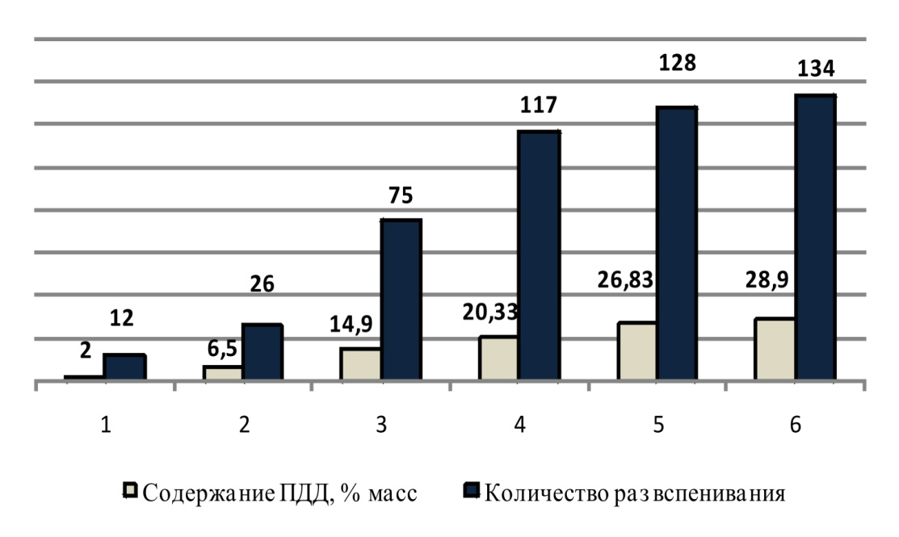
Факторы, способствующие ухудшению характеристик рабочих растворов ДЭА с течением времени:
  высокое содержание диоксида углерода (16% об.) и карбонатов в сырье, поступающем на ГПЗ;
  высокая концентрация амина в абсорбенте (42% масс.), высокая степень насыщения абсорбента кислыми компонентами (0,72-0,85 моль/моль) и отсутствие возможности надлежащего воздушного охлаждения абсорбента;
  наличие в составе поступающего на установки очистки газа примесей и остатков от взаимодействия химических реагентов, применяемых с целью ингибирования и интенсификации притока газа на промысле, с карбонатной породой и компонентами сырья.
Рисунок 2 – Зависимость стабильности работы установок очистки газа от сероводорода и диоксида углерода от степени загрязненности рабочего раствора амина химическими загрязнителями

Slide 64
Таблица 3 – Изменение физико-химических характеристик абсорбента в процессе его эксплуатации

Slide 65
Рисунок 3 – Изменение удельной скорости образования ПДД в процессе эксплуатации абсорбента
Рисунок 4 – Прогноз роста загрязненности растворов диэтаноламина примесями химического типа

Slide 66
Рисунок 5 - Блок-схема пилотной электромембранной установки (ПЭУ)
Таблица 4 - Результаты анализов проб водного раствора амина при испытании ПЭУ
Время отбора | № пробы | Плотность, кг/м³ | Конц. амина, % масс. | Содержа-ние ТСС, % масс. | Содержание продуктов деструкции диэтаноламина ПДД, % масс. |  |  | Пенные характеристики
 |  |  |  |  | легкие | тяжелые | Σ | высота, мм | время, сек
1 | 2 | 3 | 4 | 5 | 6 | 7 | 8 | 9 | 10
9.00 | ПИ* | 1070 | 32,49 | 0,71 | 0,07 | 10 | 10,07 | 66 | 48
09.30 | П1И | 1070 | 31,77 | 0,7 | 0,25 | 9,44 | 9,69 | 98 | 47
 | П1О | 1068 | 32,19 | 0,71 | 0,11 | 9,96 | 10,07 | 64 | 40
10.00 | П2И | 1068 | 31,31 | 0,71 | 0,44 | 8,97 | 9,41 | - | -
 | П2О | 1068 | 31,88 | 0,72 | 0,4 | 10,16 | 10,56 | 65 | 38
10.30 | П3И | 1068 | 31,55 | - | 0,45 | 9,8 | 10,25 | - | -
 | П3О | 1068 | 31,22 | 0,73 | 0,07 | 9,65 | 9,72 | 84 | 44
11.00 | П4И | 1068 | 31,10 | 0,73 | 0,26 | 9,75 | 10,01 | - | -
 | П4О | 1068 | 32,10 | 0,77 | 0,32 | 9,67 | 9,99 | 81 | 45
11.30 | П5И | 1068 | 31,20 | 0,71 | 0,17 | 10 | 10,17 | - | -
 | П5О | 1067 | 31,36 | 0,75 | 0,12 | 9,94 | 10,06 | 82 | 43
12.00 | П6И | 1068 | 31,45 | - | 0,09 | 9,84 | 9,93 | - | -
 | П6О | 1068 | 31,89 | 0,66 | 0,15 | 9,84 | 9,99 | 90 | 49
12.30 | П7И | 1068 | 31,13 | - | 0,28 | 9,53 | 9,81 | - | -
 | П7О | 1068 | 30,31 | 0,7 | 0,32 | 9,16 | 9,48 | 120 | 65
13.00 | П8И | 1067 | 31,60 | - | 0,14 | 10,19 | 10,38 | - | -
 | П8О | 1067 | 32,81 | 0,65 | 0,27 | 9,86 | 10,13 | 94 | 51
14.00 | П9И | 1066 | 31,36 | - | 0,07 | 9,4 | 9,47 | - | -
 | П9О | 1067 | 31,64 | 0,58 | 0,42 | 9,45 | 9,87 | 127 | 56
15.00 | П10И | 1065 | 31,79 | 0,51 | 0,22 | 10,01 | 10,32 | 118 | 56
 | П10О | 1066 | 32,31 | 0,5 | 0,34 | 9,7 | 10,04 | 120 | 52
 | ПК | 1070 | 31,11 | 1,4 | 0,15 | 9,91 | 10,06 | 62 | 39
Е-2 – емкость исследуемого амина;
Е-3 – емкость для сбора концентрата ТСС;
ЭДК – электродиализный комплекс;
Н-1 – сырьевой насос;
1, 2, 3, 4 – точки отбора проб.
Примечание *- П1…10И - пробы №1…10 исходного раствора амина;
П1…10О - пробы №1…10 очищенного раствора амина;
ПК - проба концентрата (остаток)

Slide 67
Таблица 5 - Физико-химические характеристики регенерированного раствора ДЭА
* - установка 5 не исследовалась по причине планового ремонта

Slide 68
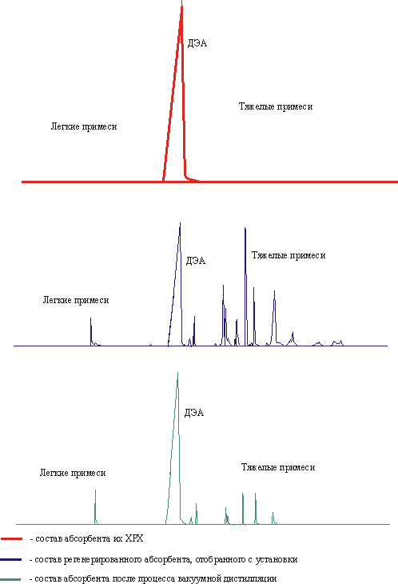
Рисунок 6 – Хроматограммы состава аминового абсорбента

Slide 69
Рисунок 7 - Результаты спектрального анализа проб на содержание тяжелых металлов и железа

Slide 71
1
2
3
4
5
Вода
К-1
Вода на подпитку
К-2
Вода
Раствор ДЭА
7
6
VI
Пар
Кубовый остаток
Производительность – 2 м³/ч;
Температура процесса – 160°С;
Давление процесса – 15 мм рт ст. (2,0·10³ Па)
N₂
8
К-1 – атмосферная колонна; К-2 – вакуумная колонна; 1, 3 – холодильник; 2, 4 – сепаратор; 5 – вакуумный насос; 6 – емкость очищенного амина; 7 – подогреватель; 8 - насос
Рисунок 9 – Принципиальная технологическая схема установки вакуумной дистилляции раствора ДЭА

Slide 72
Таблица 8 – Состав продуктов деструкции диэтаноламина
Компонент | Химическая формула | Мол. масса | Конц., % масс.
ДЭА, связанный в виде ПДД, всего, в т.ч.: |  | - | 100,0
диэтанолпиперазин (ДЭП) |  | 174 | 33,3
N(гидроксиэтил)оксазолидон (ГЭОД) |  | 103 | 18,9
N΄бис(гидроксиэтил)имидазолидон (БГЭИ) |  | 146 | 6,7
трис(гидроксиэтил)этилендиамин (ТГЭЭД) |  | 192 | 6,3
N гидроксиэтилпиперазин (ГЭП) |  | 130 | 7,8
прочие |  |  | 27,0

Slide 73
Рисунок 10 - Зависимость поглотительной способности кубового остатка от его концентрации в технологической жидкости
№ | Реагент | Совместимость | Поглотительная способность, кг Н₂S/1 м³ раствора
1 | SAFE-SCAV HS | Растворяется, не реагирует | 9,6
2 | SAMPLE SV-120 | Растворяется, не реагирует | 6,6
3 | ПС-1 | Растворяется, не реагирует | 17,5
4 | ДЭА | Растворяется, незначительное выделение NH₃ | 10,9
5 | Поглотитель-75 | Растворяется, выделение NH₃ | 17,8
6 | Калан (светлый) | Растворяется, не реагирует | 12,3
7 | ЛПЭ-11 | Растворяется, пенит | 13,5
8 | ДАРК | Расслаивается | -
9 | Кубовый остаток | Растворяется, не реагирует | 11,5
Таблица 9 – Совместимость и поглотительная способность нейтрализаторов Н₂S с насыщенным раствором NaCl

Slide 74
Очищенный раствор ДЭА
Рисунок 11 – Блок-схема варианта промышленного применения кубового остатка вакуумной дистилляции растворов ДЭА
Установка очистки газа от H₂S и CO₂
Загрязненный раствор ДЭА
Установка вакуумной дистилляции растворов ДЭА
Кубовый остаток
Узел приготовления технологических жидкостей
Основные критерии эффективности инвестиционного проекта:
Чистый дисконтированный доход (NPV) – 16,7 млн. руб.
Индекс рентабельности инвестиций (PI) – 1,03
Коэффициент эффективности инвестиций (ARR) – 35.4%
Срок окупаемости инвестиций (РР) – 3 года 5 месяцев

Slide 75

Отечественные угли
Импортные модифицированные активированные угли
гранулированные угли общего назначения марок АГ-3 (ГОСТ 20464-75),
АГ-2 (А, Б) по ГОСТ 23998-80
активированный уголь марки Сорбер по ТУ 2162-256-05795731-2006
битуминозный уголь SGL канадской фирмы Travis Calgary;
207-А французской фирмы Sutclife Speakmen Carbons Ltd.
3

Slide 76
Удельная поверхность углей Удельная
поверхность
наноматериалов
АГ-3 - 33,0 м²/г
SGL - 950АГ-3 - 33,0 м²/г
SGL - 950-1050 м²/г 250-360 м²/г
207-А - 1000-1200 м²/г

Slide 77
Технические характеристики сорбента Техносорб-1 (ТУ 3841538-94)
№п/п | Наименование показателя | Единица измерения | Норма | Фактические данные
1 | Удельная адсорбционная поверхность по фенолу | м²/г | 250-360 | 252
2 | Насыпная плотность (в пересчете на сухое вещество) | кг/м³ | 400-600 | 535
3 | Зольность | % | 1,0 | 0,48
4 | Массовая доля гранул с размером менее 1,0 мм | % |  | 2
5 | Массовая доля гранул с размером 1,0 – 2 мм, не менее | % | 95 | 98
6 | Массовая доля гранул с размером 3,0 – 5 мм, не менее | % | - | -
7 | Общий объем пор по воде (в пересчете на сухое вещество) | см³/г | 0,6 | 0,68

Slide 78
Результаты исследования вспениваемости модельных систем амина после очистки в реакторе с сорбентом «Техносорб–1»
высота пены, мм
стабильность пены, с
1 - высота пены исходной модельной смеси;
2 - высота пены модельной смеси, прошедшей очистку в реакторе;
3 - стабильность пены исходной модельной смеси;
4 - стабильность пены модельной смеси, прошедшей очистку в реакторе

Slide 79
Результаты исследования модельных систем амина после очистки в реакторе с сорбентом "Техносорб - 1"
М0 – 42% водный раствор амина, приготовленный из чистого ДЭА;
М1 – модельный раствор, состоящий из 42% водного раствора ДЭА и 200 мг/л FeCl3;
М2 – модельный раствор, состоящий из 42% водного раствора ДЭА и 200 мг/л углеводородов (дизельное топливо);
М3 – модельный раствор, состоящий из 42% водного раствора ДЭА и 200 мг/л 1% раствора Сульфанола ( высокоактивный ПАВ);
М4 – модельный раствор, состоящий из 42% водного раствора ДЭА и 20% масс.ПДД;
М5 – рабочий раствор аминового абсорбента (40% водный раствор ДЭА);
М6 – модельный раствор, состоящий из 42% водного раствора ДЭА и смеси загрязнителей (200 мг/л FeCl3, 200 мг/л углеводородов, 200 мг/л 1% раствора Сульфонола, 20% масс.ПДД);
1 – показатель поверхностного натяжения на границе раздела фаз «дизельное топливо- амин» исходной модельной смеси;
2 - показатель поверхностного натяжения на границе раздела фаз «амин - дизельное топливо» модельной смеси, прошедшей очистку в реакторе

Slide 80
Содержание продуктов разложения в модельных смесях*
№п/п | Наименование пробы | легкие | тяжелые (до 285°С) | тяжелые (>285°С) | Суммарное содержание
1 | Модель 6 проба 2 (до очистки) | 0,30 | 1,41 | 3,30 | 5,01
2 | Модель 6 проба 2 (после очистки) | 0,35 | 1,48 | 3,54 | 5,37
3 | Модель 6 проба 3 (до очистки) | 0,35 | 2,50 | 7,30 | 10,15
4 | Модель 6 проба 3 (после очистки) | 0,29 | 2,20 | 6,36 | 8,85
* - по данным ЦЗЛ-ОТК

Slide 81
Сравнительная оценка адсорбционных свойств сорбента "Техносорб - 1" ТУ-3841538-94 и активированного угля АГ-3
М3 Пр.3 – модельный раствор, состоящий из 42% водного раствора ДЭА и 200 мг/л 1% раствора Сульфанола ( высокоактивный ПАВ);
М4 Пр.3 – модельный раствор, состоящий из 42% водного раствора ДЭА и 20% масс. ПДД;
М6 – модельный раствор, состоящий из 42% водного раствора ДЭА и смеси загрязнителей (200 мг/л FeCl3, 200 мг/л углеводородов, 200 мг/л 1% раствора Сульфанола, 20% масс.ПДД)

Slide 82
Сопоставительная оценка адсорбционных свойств сорбента "Техносорб - 1" и активированного угля АГ-3
М3 Пр.3 – модельный раствор, состоящий из 42% водного раствора ДЭА и 200 мг/л 1% раствора Сульфанола ( высокоактивный ПАВ);
М4 Пр.3 – модельный раствор, состоящий из 42% водного раствора ДЭА и 20% масс.ПДД;
М6 – модельный раствор, состоящий из 42% водного раствора ДЭА и смеси загрязни-телей (200 мг/л FeCl3, 200 мг/л углеводородов, 200 мг/л 1% раствора Сульфанола, 20% масс. ПДД)

Slide 83
Результаты исследования адсорбционной емкости сорбента Техносорб-1
13,5 м³/м³

Slide 84

Сопоставительная оценка адсорбционных свойств сорбента "Техносорб - 1" ТУ-3841538-94 и активированного угля АГ-3
М3 Пр.3 – модельный раствор, состоящий из 42% водного раствора ДЭА и 200 мг/л 1% раствора Сульфанола ( высокоактивный ПАВ);
М4 Пр.3 – модельный раствор, состоящий из 42% водного раствора ДЭА и 20% масс.ПДД;
М6 – модельный раствор, состоящий из 42% водного раствора ДЭА и смеси загрязнителей (200 мг/л FeCl3, 200 мг/л углеводородов, 200 мг/л 1% раствора Сульфанола, 20% масс.ПДД)

Slide 85
Достоинства применения сорбента «Техносорб-1»:
Не требуется дополнительная очистка амина от угольной пыли после прохождения реактора, возможна регенерация сорбента;
Положительная динамика изменения качества модельных растворов. Особенно заметно очищение раствора ДЭА от ПАВ, а также амина со смешанным загрязнением;
Значительно уменьшается высота и стабильность пены регенерированного амина после очистки;
Сорбционная емкость реагента составляет 13,5 м³/м³.
Основной недостаток – предполагаемая высокая стоимость

Slide 86
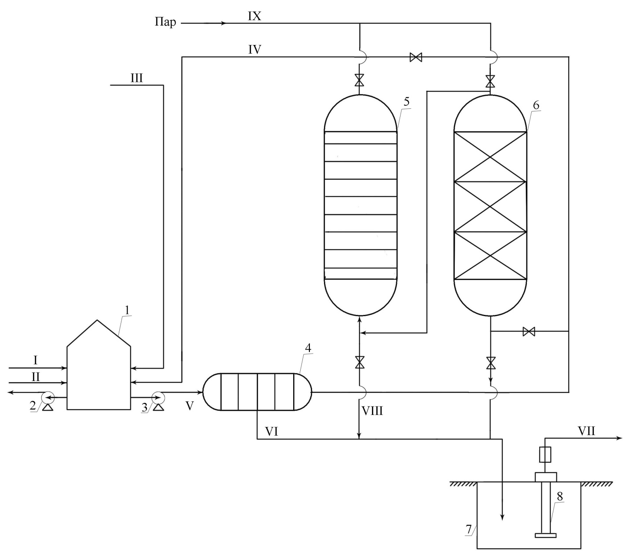

Slide 87
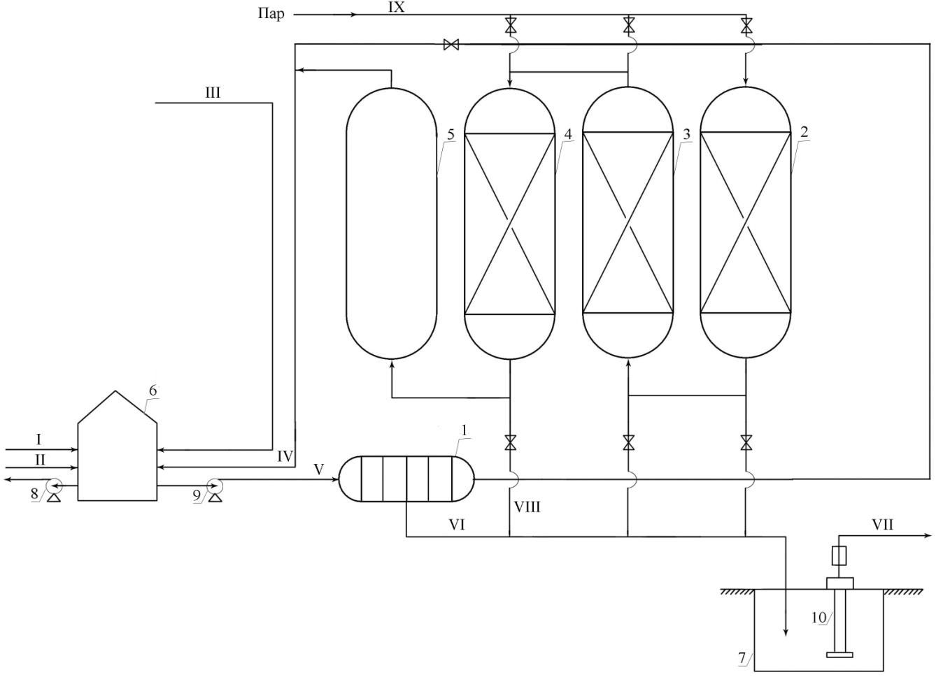
- Схема трехступенчатой адсорбционной установки очистки аминовых растворов
1 – фильтр очистки амина от механических примесей; 2 – фильтр с коксовой мелочью; 3 – фильтр с «Техносорбом 1»; 4 – фильтр с активированным углем; 5 – фильтр очистки амина от частиц активированного угля; 6 – емкость регенерированного амина; 7 – емкость сбора отходов; 8 – насос регенерированного фильтра; 9 – насос узла фильтрации амина; 10 – насос откачки отходов в печь дожига; I – чистый амин; II – диминерализованная вода; III – регенерированный амин; IV – амин с узла тонкой очистки; V – амин в узел тонкой очистки; VI – в емкость сбора отходов; VII – в печь дожига; VIII – дренаж; IX – пар.

Slide 88
Благодарю за внимание!

